Slide 1

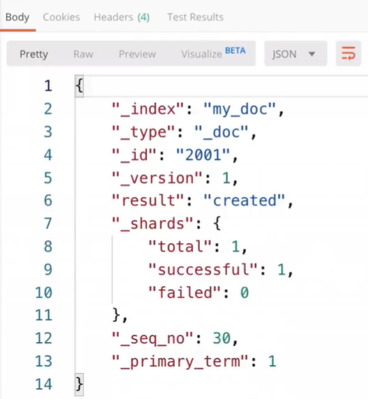
创建数据

Slide 2
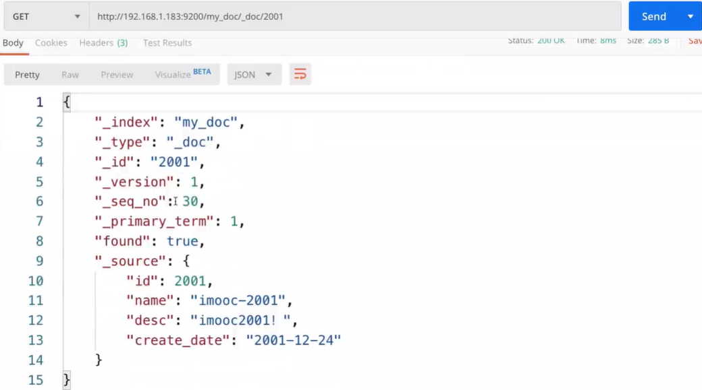
查询数据

Slide 3


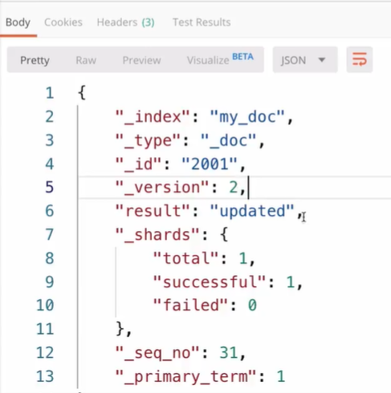
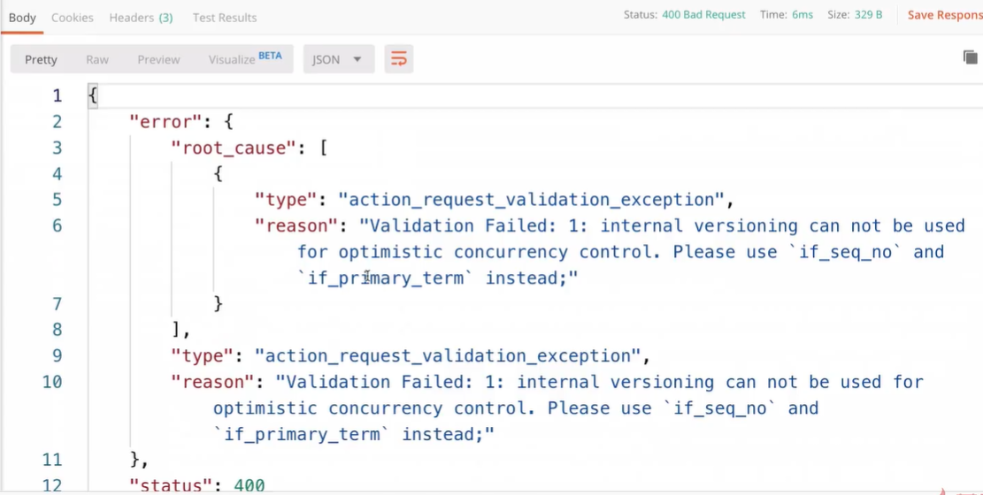
修改数据

Slide 4

乐观锁涉及参数

Slide 5
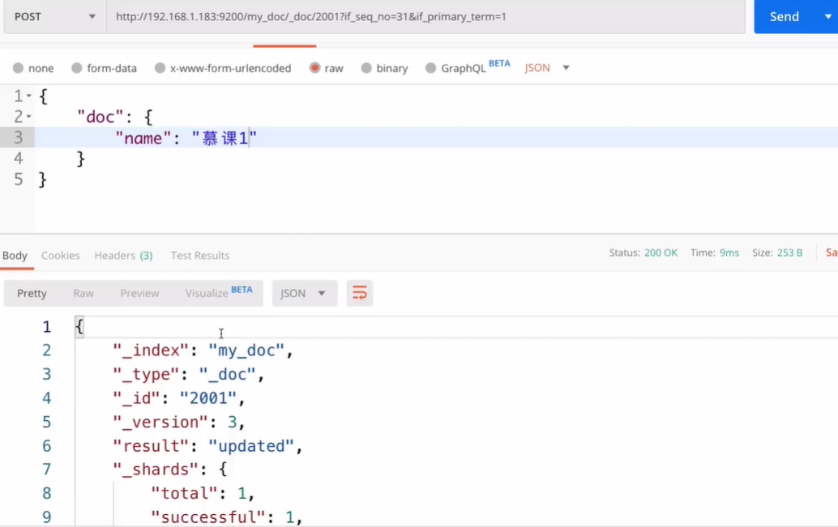
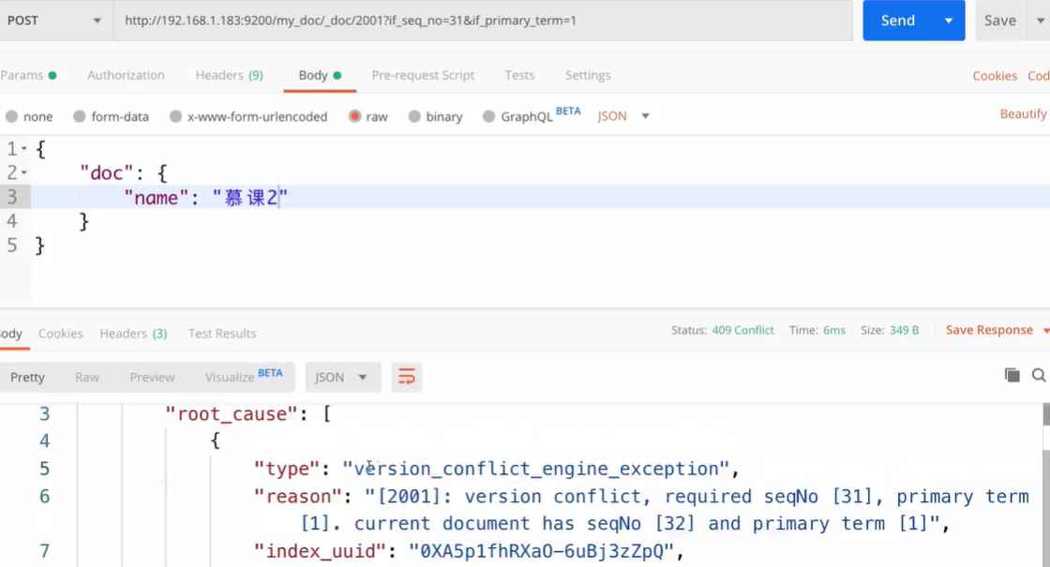

添加乐观锁涉及参数后修改数据
参数_primary_term 等于现有的；
参数_ seq_no 等于现有的 +1

Slide 6
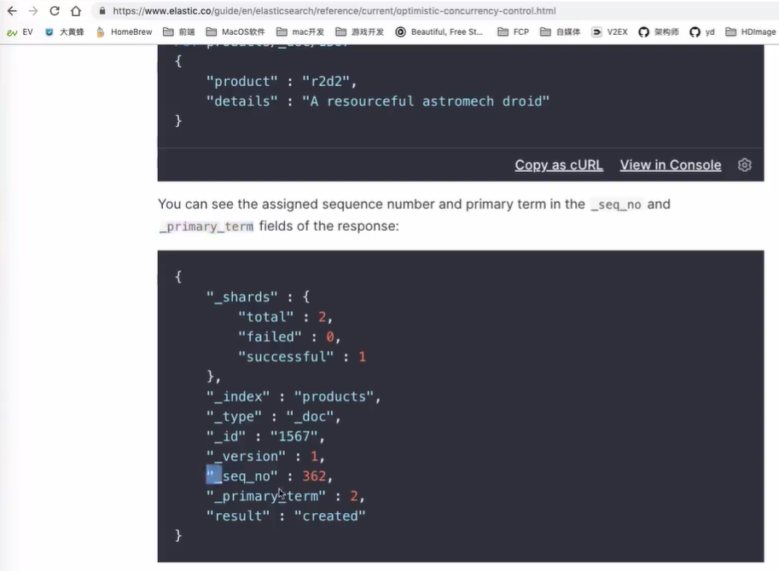
官网文档地址

